Slide 1
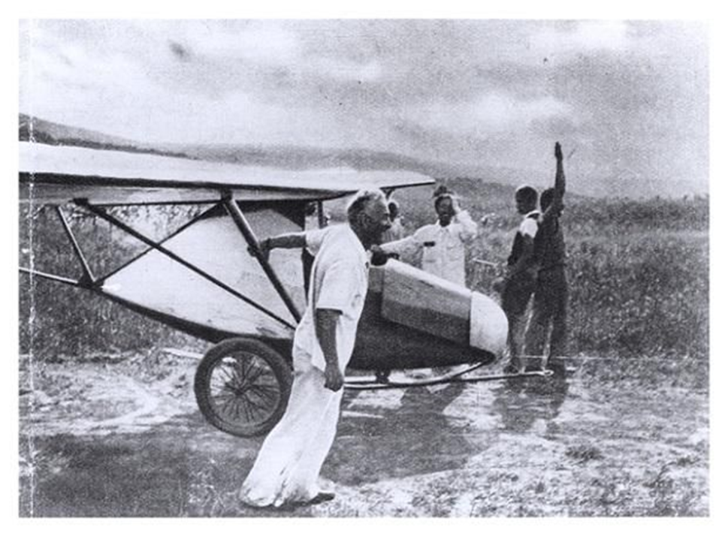
Szent-Györgyi Albert, a legsportosabb Nobel- díjas tudós
„A sport a test útján nyitja meg a lelket.”
(Szent-Györgyi Albert)

Slide 2
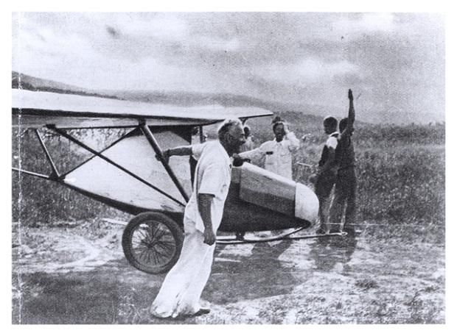
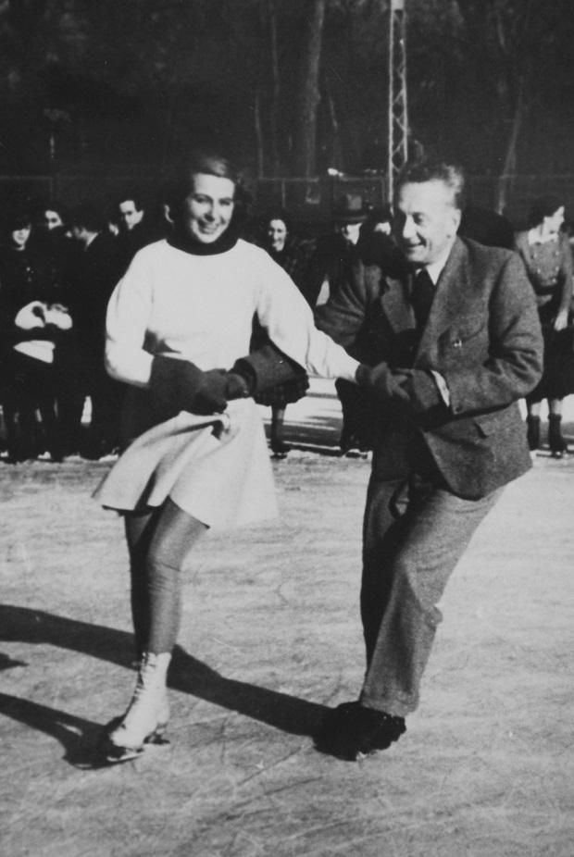
„A sport elsősorban szellemi fogalom. Egy sportcsapat a társadalomnak kicsinyített képe, a mérkőzés az életért való nemes küzdelem szimbólumra. (...) A sport a játék alatt tanítja meg az embert rövid idő alatt a legfontosabb polgári erényekre: az összetartásra, az önfeláldozásra, az egyéni érdek teljes alárendelésére, a kitartásra, a tettrekészségre, a gyors elhatározásra, az önálló megítélésre, az abszolút tisztességre, és mindenekelőtt a "fair play", a nemes küzdelem szabályaira. „ (Szent-Györgyi)

Slide 3
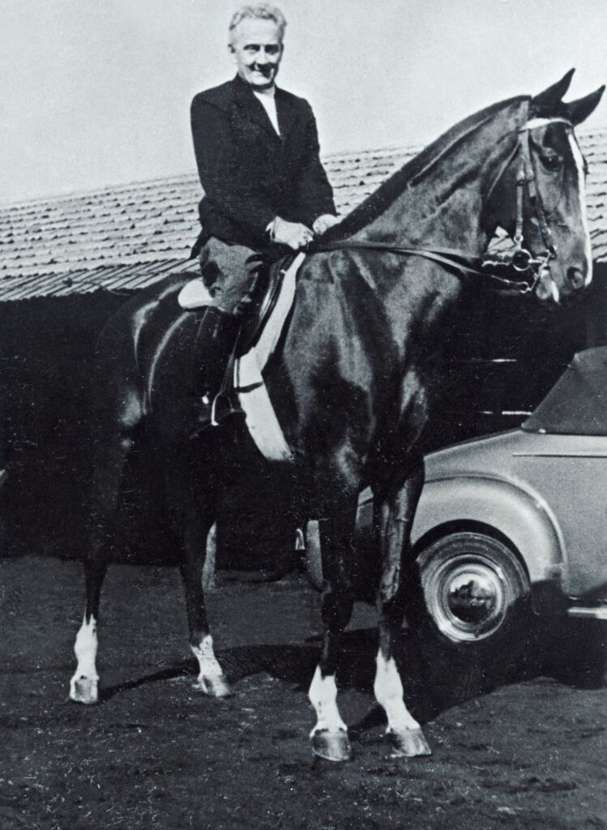
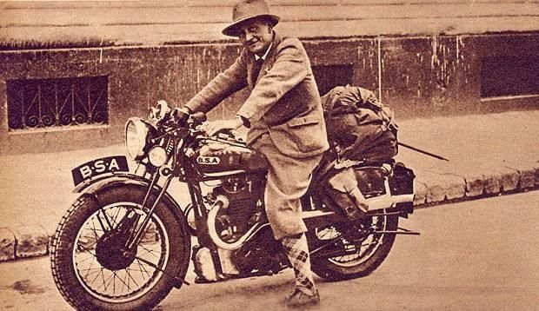
„ A sport fogalma nem tévesztendő össze a puszta testi ügyességgel, a rekord-hajhászással, a nyereségvadászással és a legutóbbiakkal együtt járó primadonnáskodásokkal. Ez utóbbiaknak nemcsak hogy a sporthoz semmi közük, de a sportnak egyenesen ellenségei. ” (Szent-Györgyi)

Slide 4
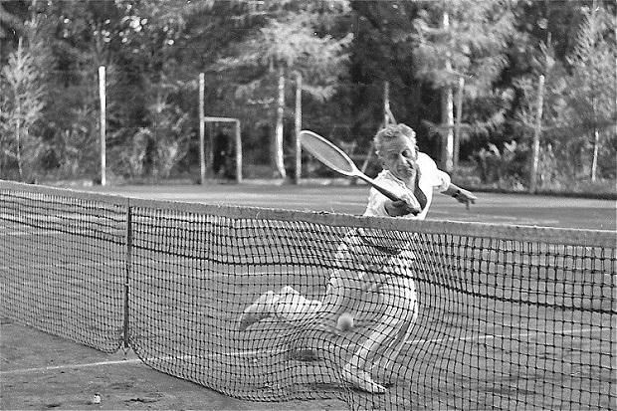
„Csak úgy tudok dolgozni, ha sportolok is.”

Slide 5
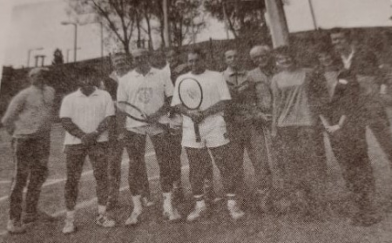
„Egy sportcsapat a társadalomnak kicsinyített képe, a mérkőzés, az életért való nemes küzdelem szimbóluma. A sport a játék alatt tanítja meg az embert rövid idő alatt a legfontosabb polgári erényekre: az összetartásra, az önfeláldozásra, az egyéni érdek teljes alárendelésére, a kitartásra, a tettrekészségre, a gyors elhatározásra, az önálló megítélésre, az abszolút tisztességre, és mindenekelőtt a »fair play«, a nemes küzdelem szabályaira.” (Szent-Györgyi)

Slide 6
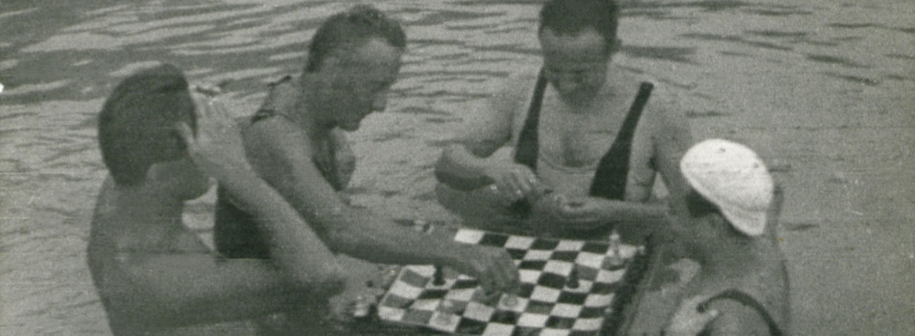
A szegedi egyetemen a tudományos munka is egészen angliai szellemben folyik nála – idézzük megint csak az 1937-es „anyósinterjút”. – Gyakran megtörténik, hogy nyolc-kilenc órai munka után hirtelen félbeszakítja asszisztenseivel a munkát és »fiúk, elég volt, menjünk a Tiszára!« felkiáltással, tanítványaival együtt levonul fürödni, úszni és evezni. Minden délben, ebéd után, az egyetem udvarán kosárlabdát játszik asszisztenseivel és csak azután fognak hozzá újra a munkához.” (Dr. Demény Károlyné)

Slide 7
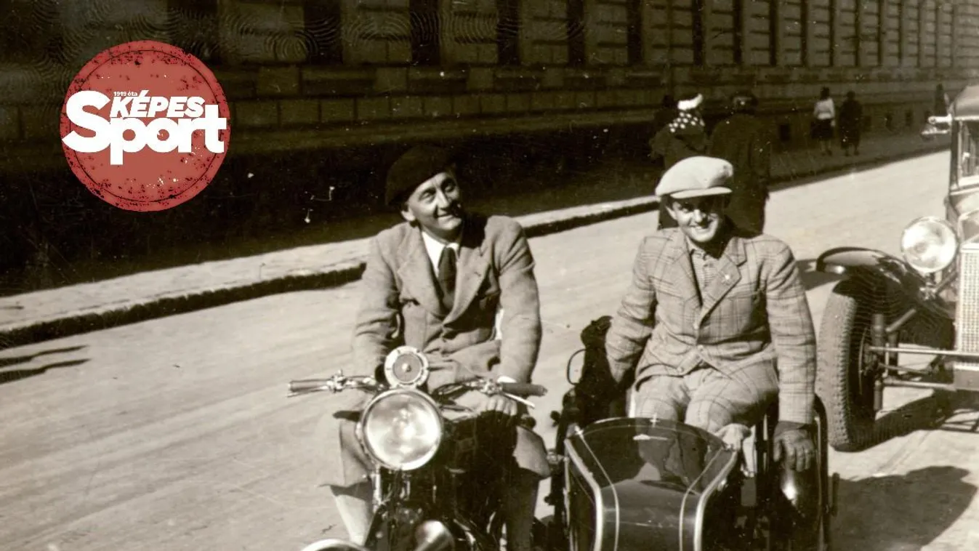
Ralph W. Moss magyar nyelven 2003-ban megjelent életrajzában pedig nemes egyszerűséggel kijelenti, Szent-Györgyi társaságában „kötelező” volt sportolni. De ez inkább felszabadítóan, mintsem tehertételként hatott a hallgatóira és munkatársaira, hiszen egy olyan fesztelen, kollegiális légkört hozott be a merev, alá- és mellérendelt hazai felsőoktatásba, ami nemcsak a szabadságérzetnek, de a tudományos kutatásoknak is jót tett. Mindez nemcsak póz volt nála: amikor 1932-ben Hóman Bálint miniszterként meglátogatta Szegeden, ő ahelyett, hogy „nyakkendőben és fehér köpenyben várta volna látogatóját, izzadt és koszos volt, mert éppen diákjaival röplabdázott.”

Slide 8
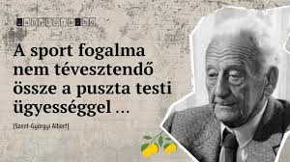

Slide 9
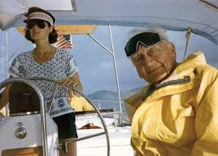
A Nobel-díjas tudós által bizonyítottan kedvelt sportok: -Síelés -Vizisíelés -Tenisz-Gyeptenisz -Motorozás -Úszás -Evezés -Vitorlázás -Futás -Lovaglás -Korcsolyázás -Sakk -Vitorlázó-repülés -Gyorskorcsolya -Kerékpár -Motorcsónak -Hivatásos sportrepülő pilóta volt -Horgászat -Röplabda

